Slide 1
농산물 가격 예측
머신러닝을 통한 농산물 가격 예측
임태섭, 송현욱, 박시원, 손준수
Notes:
안녕하세요 3조 발표를 시작하겠습니다. 저희 조는 임태섭, 송현욱, 박시원, 손준수 입니다. 잘 부탁드리겠습니다.

Slide 2
목차
주제
1.1 주제
1.2 주제설명
1.3 선정배경
전처리
분석
3.1 EDA분석
모델링
4.1 SVM
4.2 LightGBM
4.3 LSTM
결론
5.1 모델평가
5.2 실패
5.3 느낀점
5.4 참조문헌
Notes:
저희는 주제, 전처리, 분석, 모델링, 결론의 구성으로 이루어져 있습니다.

Slide 3
주제
1.1 주제
농산물 가격 예측
1.2 주제 설명
날씨와 유가를 적용하여 일정 기간 후의 농산물 가격을 예측하는 모델을 개발한다.
1.3 선정 배경
농가 소득 진작을 위해서는 안정된 농산물 가격이 중요하다. 하지만, 현실에서는 생산량, 날씨, 유가 등의 다양한 요인들에 의해 농산물 가격이 요동치게 된다. 그렇기에 정부에서는 수매나 생산량 조절등을 통해 가격을 통제하려고 한다. 하지만, 미래 가격을 예측하는 것은 쉽지 않은 일이다. 그렇기에 농산물 가격을 예측하여 안정된 농산물 가격을 만들도록 정부와 농가에 많은 도움을 주고자 함에 목적이 있다.
Notes:
저희 조는 농산물 가격 예측이라는 주제로 프로젝트를 진행하였습니다. 날씨와 유가 데이터를 적용하여 일정기간 이후의 농산물 가격을 예측하는 모델을 개발하는 것을 목적으로 하였습니다.

Slide 4
주제
1.4 사용 데이터셋
1. 2016.01.01~2020.09.28 전국 농산물 도매 가격
2. 2016.01.01~2020.09.28 주산지별 농업기상관측 데이터
3. 2016.01.01~2020.09.28 원유, 경유 데이터
Notes:
저희가 사용한 데이터셋은 전국의 농산물 도매 가격, 주산지별 농업기상관측 데이터, 원유, 경유 데이터를 가지고 작업하였습니다.

Slide 5
3 전처리
Notes:
전처리입니다.

Slide 6
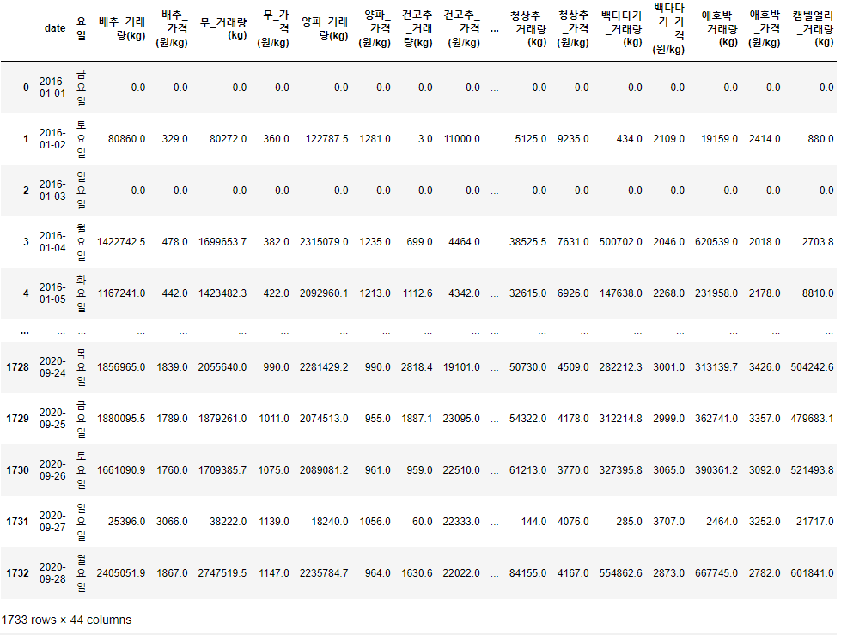
2. 전처리
기본 데이터
Notes:
여기에서는 유가 데이터와 날씨 데이터를 추가하였습니다. 먼저 기본적인 저희 데이터의 형태입니다.
여기에서는 코드는 훑어보고 넘어가도록 하겠습니다. 상세한 코드 내역은 필요하신 경우 말씀해주시면 저희 코드를 제공해드리겠습니다.

Slide 7
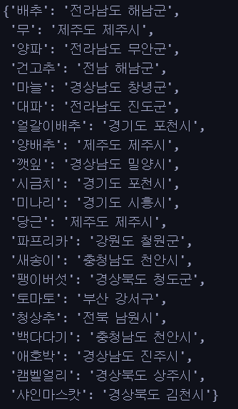
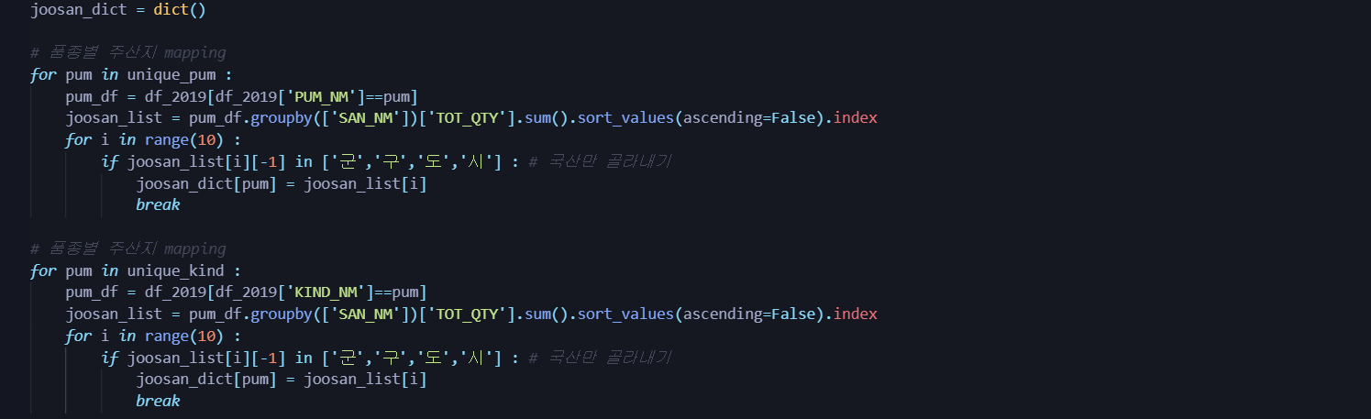
2. 전처리
주어진 데이터에서 target 품종 및 품목의 주산지 추출(품종 및 품목과 주산지 Mapping)
여러 주산지가 나올 경우, 거래량이 가장 높을 것을 주산지로 선정
Notes:
거래량을 기준으로 가장 많은 곳을 주산지로 선정하였습니다.

Slide 8
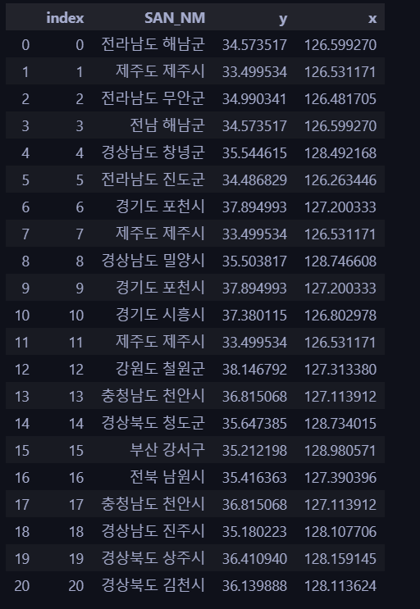
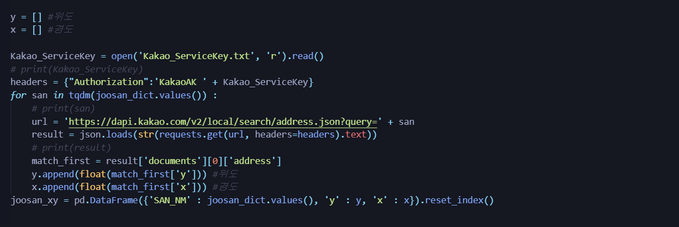
2. 전처리
주산지 위도, 경도 추출
카카오 지도 API를 이용하여 주산지별 위도, 경도 데이터 받기(위도,경도 Mapping)
Notes:
주산지의 위도와 경도 데이터를 카카오 지도를 기반으로 받았습니다.

Slide 9
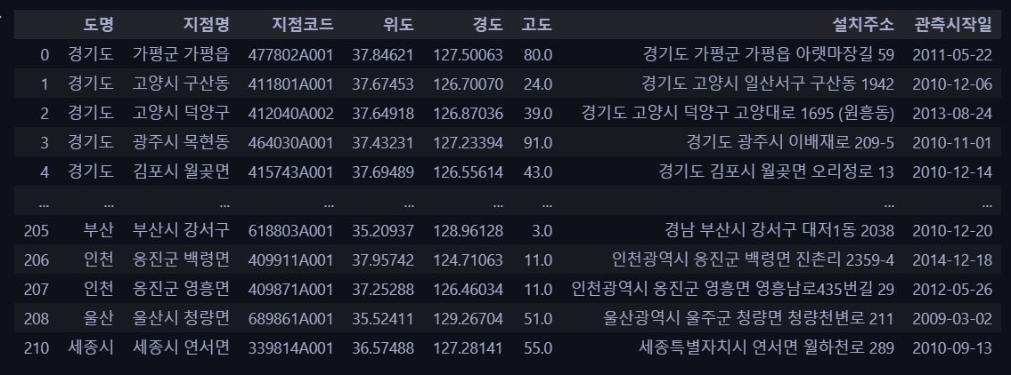
2. 전처리
농업 기상 지점 관측 데이터
Notes:
농업 기상 지점 관측 데이터 입니다. 해당 지점에서 날씨를 측정합니다.

Slide 10
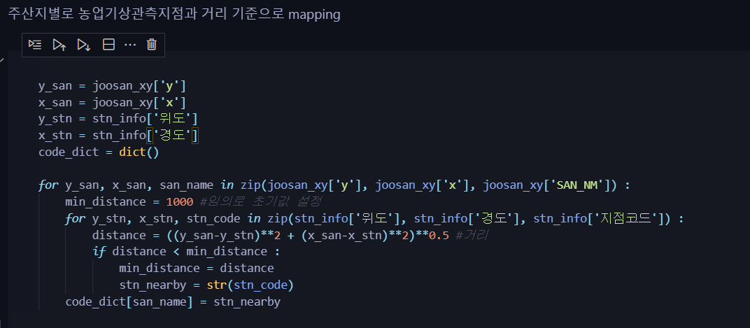
2. 전처리
농업기상관측기점과 주산지 맵핑
주산지의 위치와 가장 가까운 농업기상관측지점의 데이터 연결
Notes:
농업기상관측지점과 주산지 맵핑을 가까운 위치 기준으로 연결하였습니다.

Slide 11
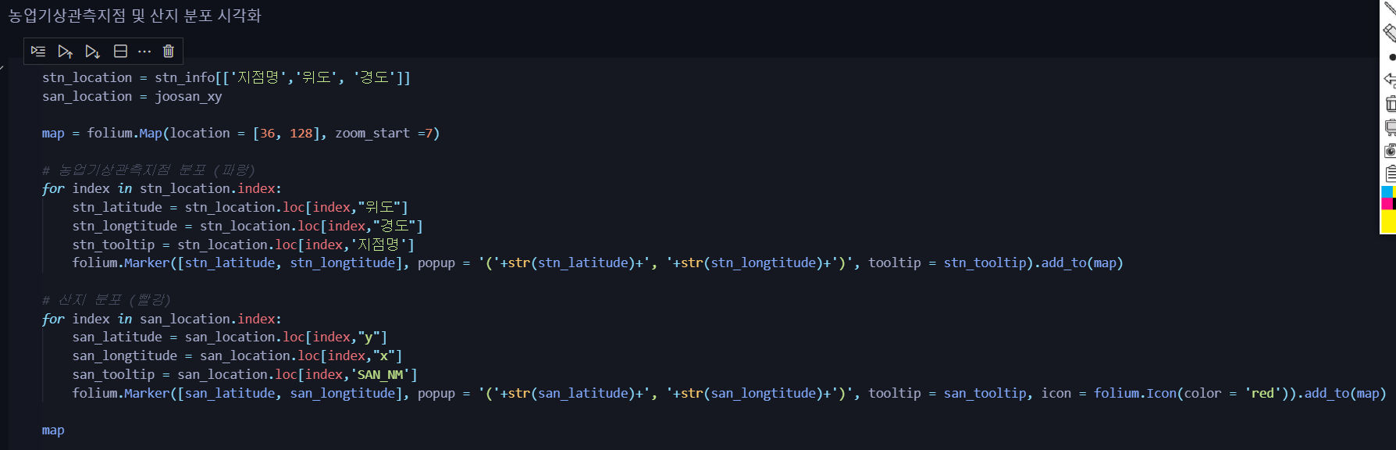
2. 전처리
주산지와 관측지점 시각화
Notes:
주산지와 관측지점을 시각화 하는 코드입니다. 저희는 여기에서 폴리움을 사용하여 그렸습니다.

Slide 12
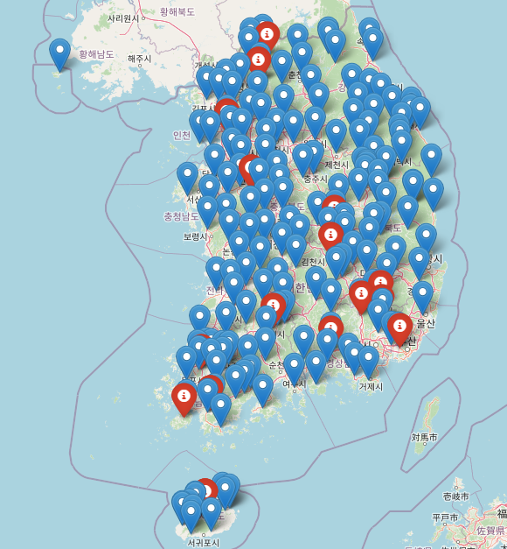
2. 전처리
주산지와 관측지점 시각화
관측지점 분포=파랑
주산지 분포 =빨강
Notes:
관측지점은 파랑, 저희가 찾아낸 주산지 분포는 빨강으로 하였습니다.

Slide 13
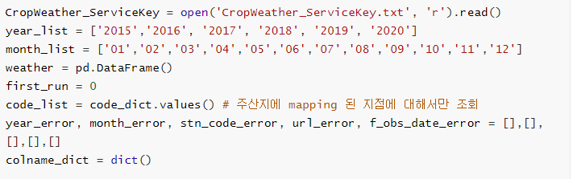
2. 전처리
농업기상데이터 API= 월별 일 기본 관측데이터 조회
Notes:
농업기상데이터 API로 주산지와 근거리 있는 지점을 월별, 일 관측 데이터를 조회하였습니다.

Slide 14
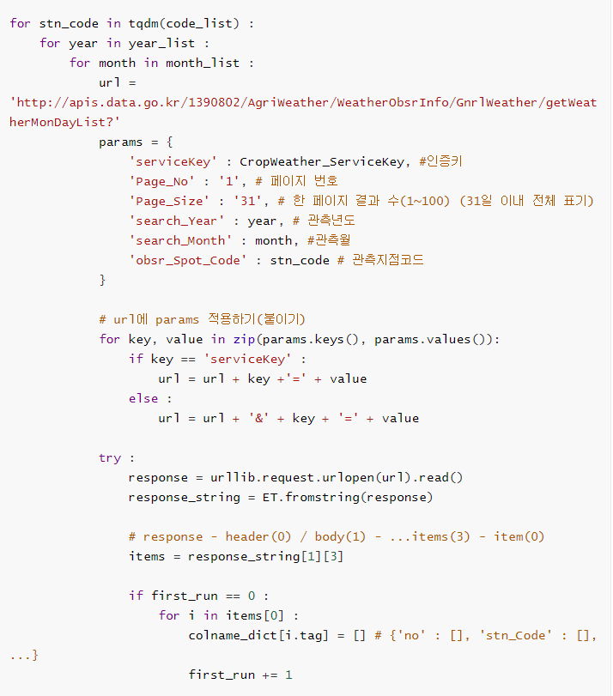
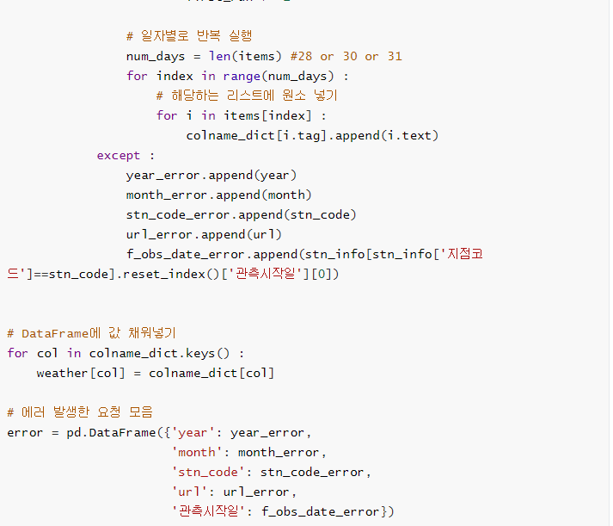
2. 전처리

Slide 15
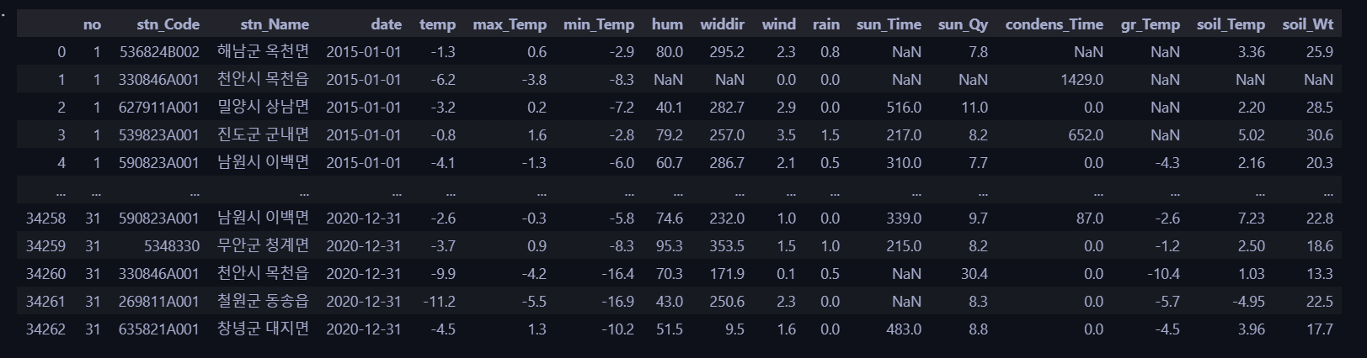
2. 전처리
관측지점기상데이터
Notes:
주산지별 해당 지점의 기상 데이터 입니다.
질문-> 맥스온도, 민 온도, 에버리지 온도, 햇빛 시간 등등 토양 습도 등등도 있음.

Slide 16
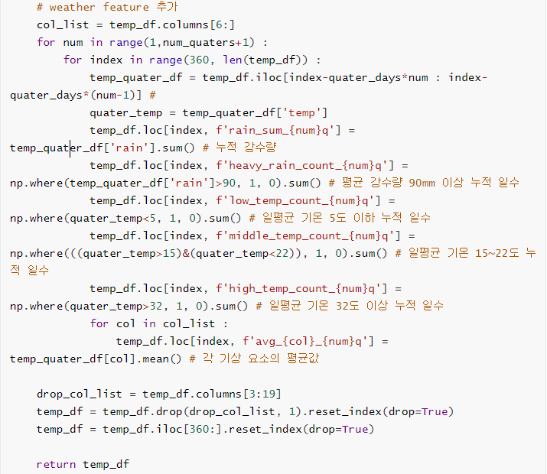
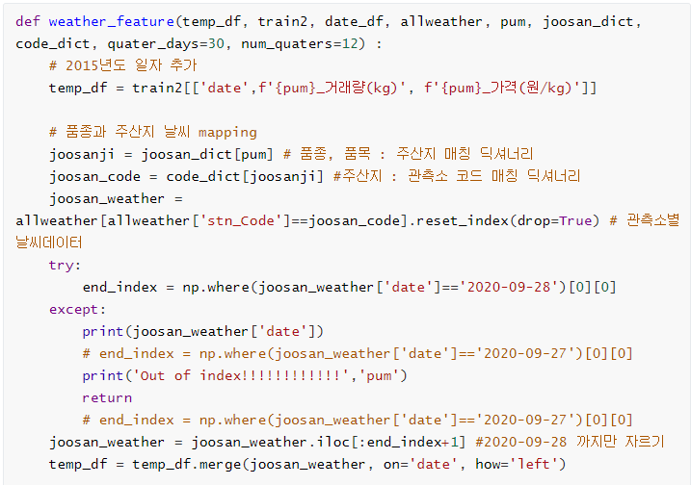
2. 전처리
Notes:
저희가 필요로 하는 데이터만 추출하였고, 몇몇 변수명을 새롭게 주었습니다.

Slide 17
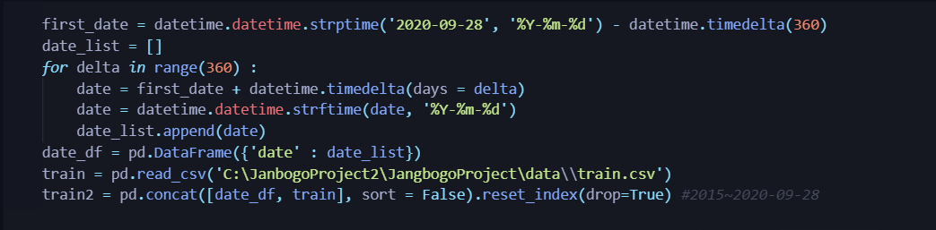
2. 전처리
30일씩 12쿼터로 나누어서 평균 기온, 평균 습도, 누적 강수량, 이상 기후 누적 일수 등 추가
Notes:
30일씩 12쿼터로 나누어서 평균 기온, 평균 습도, 누적 강수량, 이상 기후 누적 일수 등 추가 하였습니다.

Slide 18
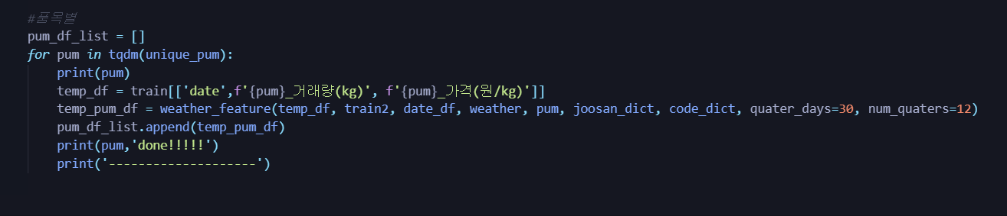
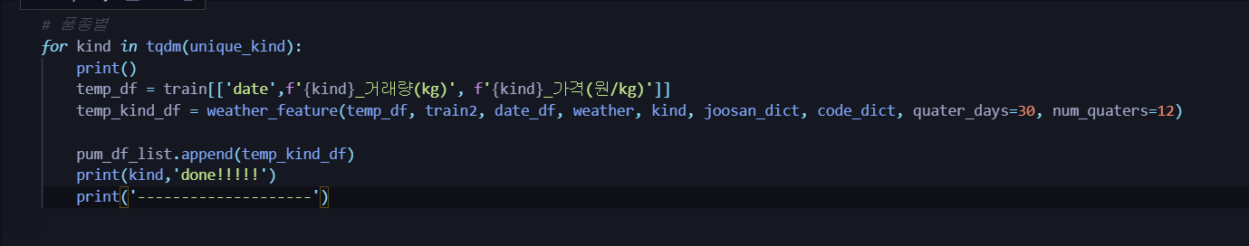
2. 전처리
사용자 정의 함수를 이용한 데이터 추출 품목별, 품종별

Slide 19
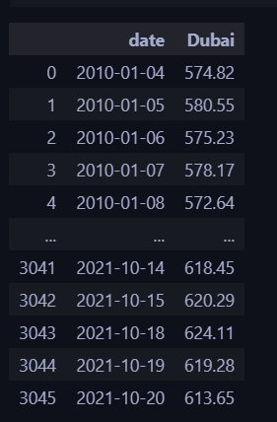
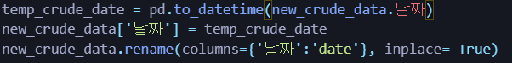
2. 전처리
원유 데이터 전처리, 결과물
Notes:
원유 데이터를 전처리 하였습니다.

Slide 20
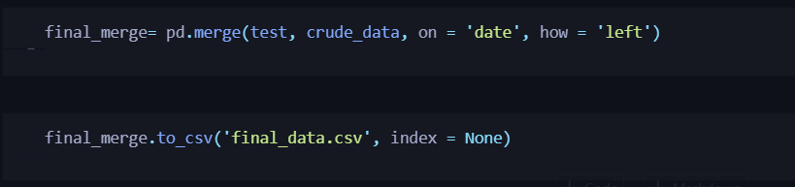
2. 전처리
사용데이터와 원유데이터 합치기
Notes:
사용 데이터와 원유데이터를 합쳤습니다.

Slide 21
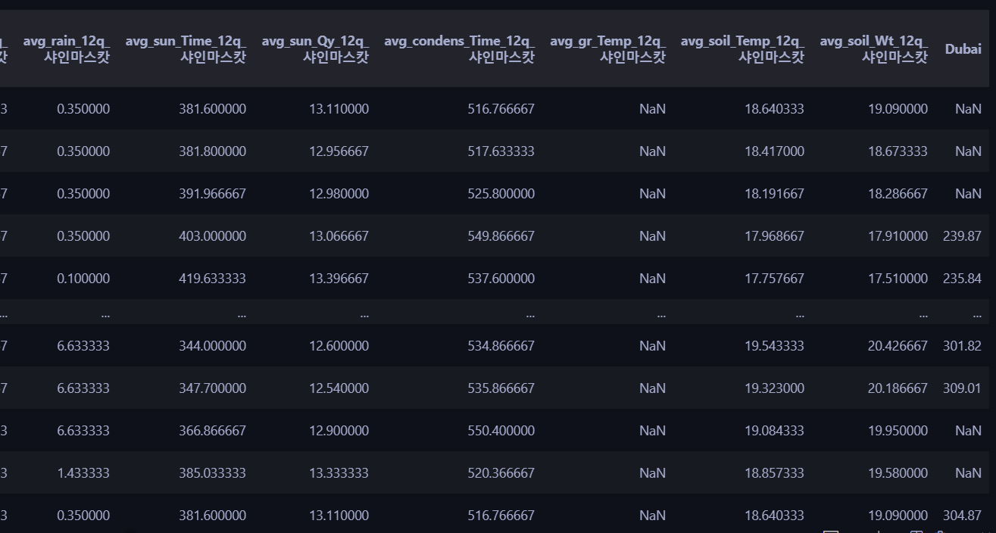
2. 전처리
최종 취합 결과물
Notes:
최종적으로 취합한 모양입니다. 제일 끝 쪽의 두바이가 원유, 그 앞의 컬럼들이 날씨 데이터 입니다.
경유는 원유에 많은 영향을 받기 때문에 원유만을 삽입하였습니다.

Slide 22
3 분석
Notes:
분석입니다.

Slide 23
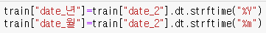
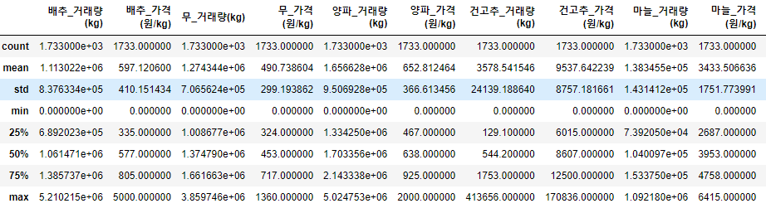
3. 분석
년, 월, 년월 추가와 기술통계
Notes:
년, 월, 년월을 추가하고 기술통계를 구해보았습니다.

Slide 24
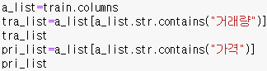
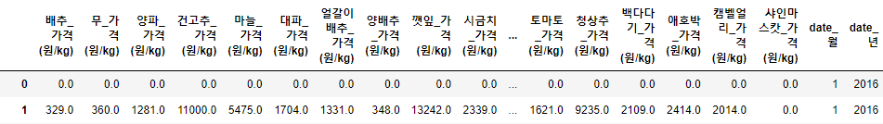
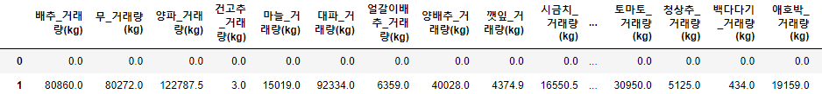
3. 분석
거래량과 가격 구분
Notes:
저희 데이터가 너무 방대했기에, 월별로 그룹화 하기 위해서는 mean이나, sum을 해주어야 했는데, mean은 가격, 거래량은 sum을 해주었습니다. 분석 편의성을 위해서 거래량과 가격을 구분하였습니다.

Slide 25
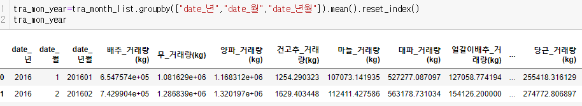
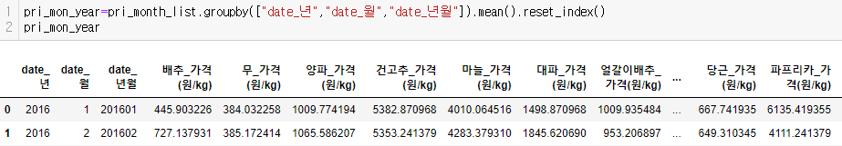
3. 분석
분석용 데이터 그룹화

Slide 26
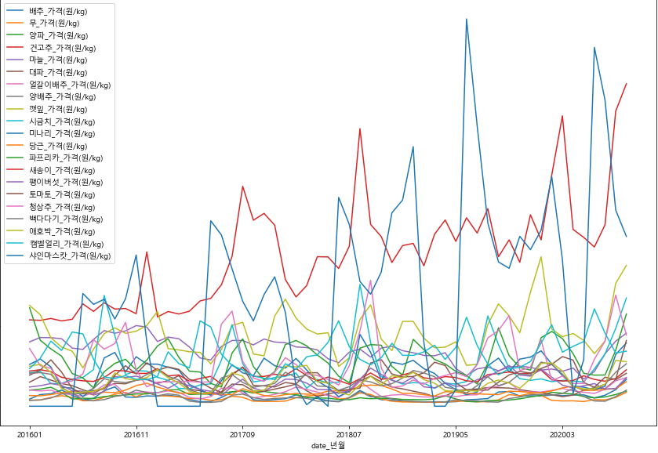
3. 분석
전체 가격 꺾은선 그래프
알아보기가 쉽지 않음.
Notes:
전체 가격 꺾은선 그래프 입니다. 21개 품종으로 구분되기에 알아보기가 쉽지 않습니다.

Slide 27
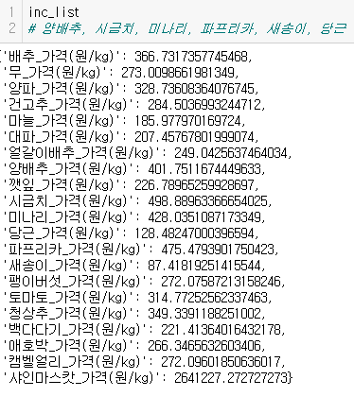
3. 분석
변동률 파악
변동이 가장 심한
양배추, 시금치, 미나리, 파프리카
변동이 가장 약한
새송이, 당근 을 중점으로 파악
Notes:
그래서 변동률을 계산하여 변동이 가장 심한 양배추, 시금치, 미나리, 파프리카, 변동이 가장 약한 새송이, 당근을 중점으로 하여 파악하도록 하겠습니다.

Slide 28
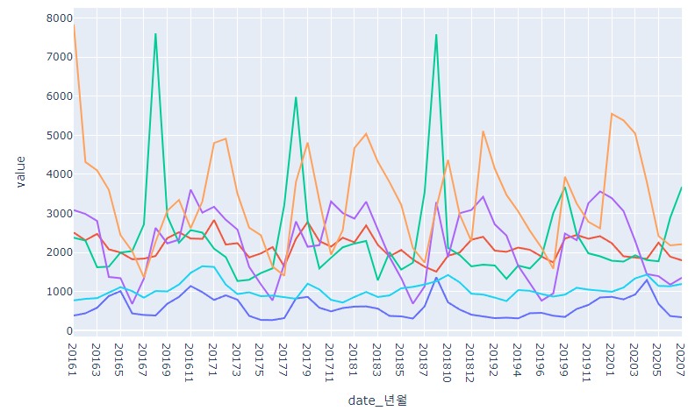
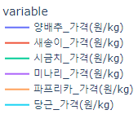
3. 분석
중점 품목별 가격 변동
Notes:
중점 6개 품목별 가격의 변동입니다. 주기별로 가격폭이 상승하락을 반복하는 것이 보입니다. 반면 새송이 같은 경우 대부분이 양식으로 이루어지기에 변동이 약합니다.

Slide 29
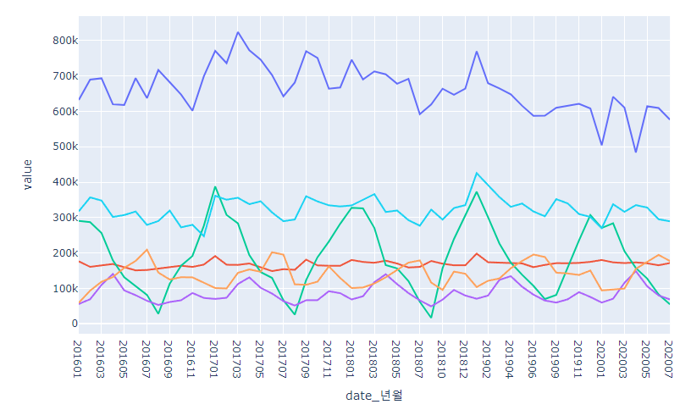
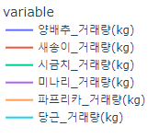
3. 분석
중점 품목별 거래량 변동
Notes:
거래량의 변동입니다. 새송이 같은 하우스 재배 품목의 경우 늘 일정한 거래량을 보입니다.

Slide 30
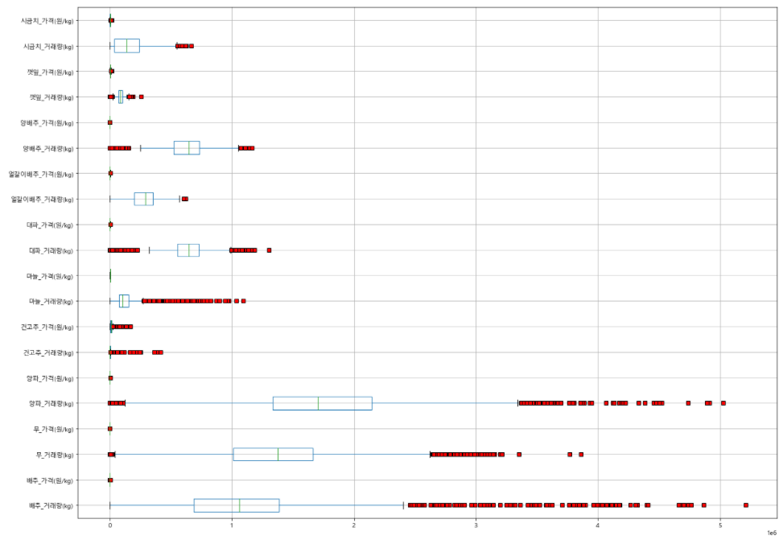
3. 분석
박스플롯
Notes:
박스플롯을 그려보았습니다. 사실 많은 생각이 있었습니다. 농산물 가격을 예측함에 있어 이상치 값도 의미가 있으리라 생각하고 제거를 하지 않았습니다.

Slide 31
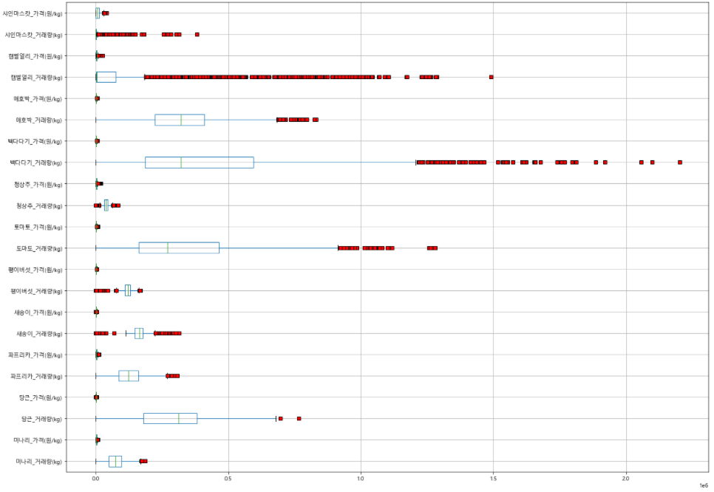
3. 분석
박스플롯
Notes:
나머지 절반입니다.

Slide 32
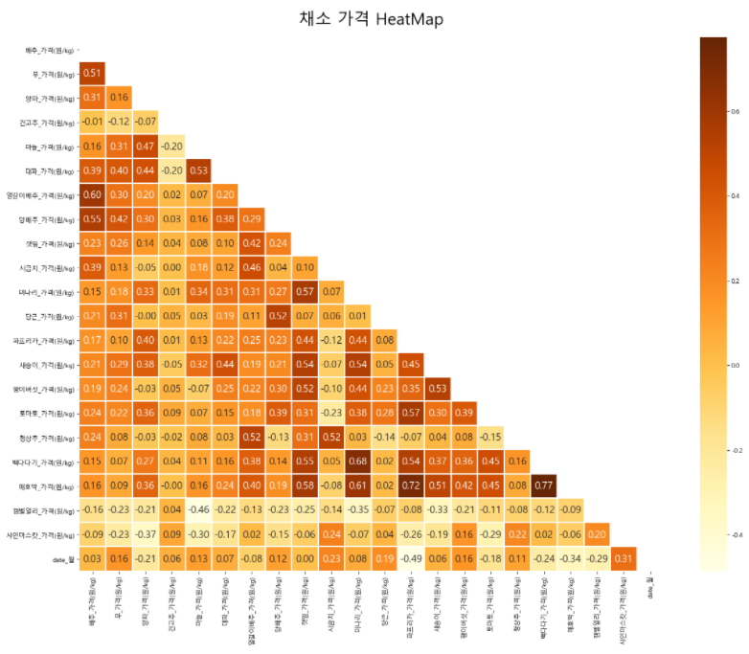
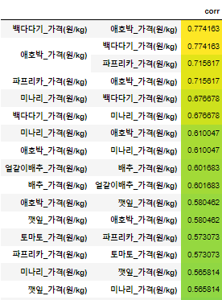
3. 분석
가격 상관분석
Notes:
가격에 대한 상관분석을 실시하였습니다. 전체 한번에 히트맵을 그리기에는 너무 많아 시각적으로 좋지 않아 구분하여 가격별, 거래량별 구분하였습니다.
상위 상관분석 내역이 위와같이 나옵니다.

Slide 33
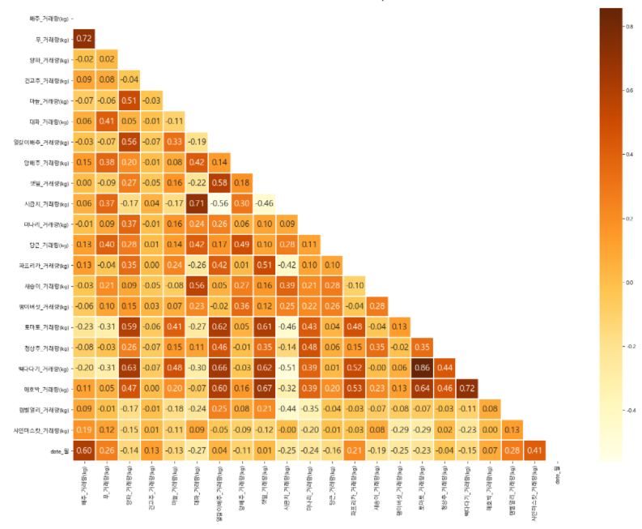
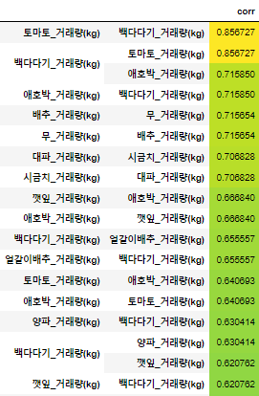
3. 분석
거래량 상관분석
Notes:
거래량의 히트맵과 상관분석입니다.

Slide 34
4 모델링
Notes:
모델링입니다.

Slide 35
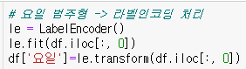
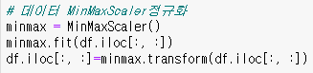
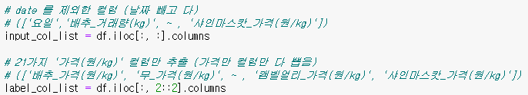
4. 모델링
4.1 Soft Vector Machine (SVM)
요일을 범주화하고, MinMax스케일링
21가지 중 가격 컬럼만 추출한다.
Notes:
먼저 소프트벡터머신입니다. 요일을 범주화하고, 민맥스 스케일링을 하였습니다.

Slide 36
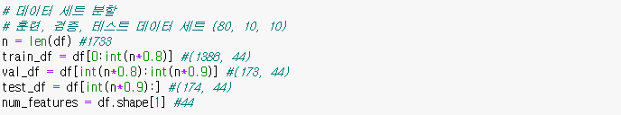
4. 모델링
4.1 Soft Vector Machine (SVM)
데이터세트 분할, 입력, 출력 값 변환.
Notes:
트레인, 밸리데이션, 테스트 데이터 분할을 하였습니다.

Slide 37
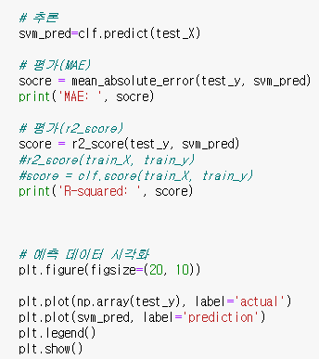
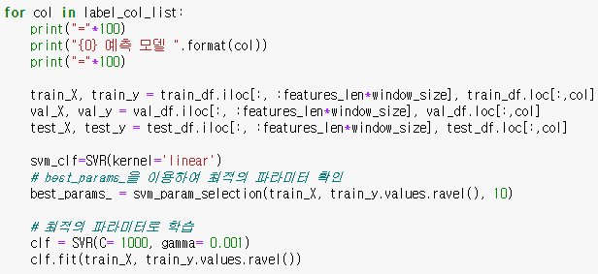
4. 모델링
4.1 Soft Vector Machine (SVM)
for문을 통해, 21개 모델 돌리고, 모델 시각화
Notes:
for문을 통해 돌리면서 각 품종마다 모델을 생성하고 시각화 하였습니다. mae, 알 스퀘어를 사용하였습니다.

Slide 38
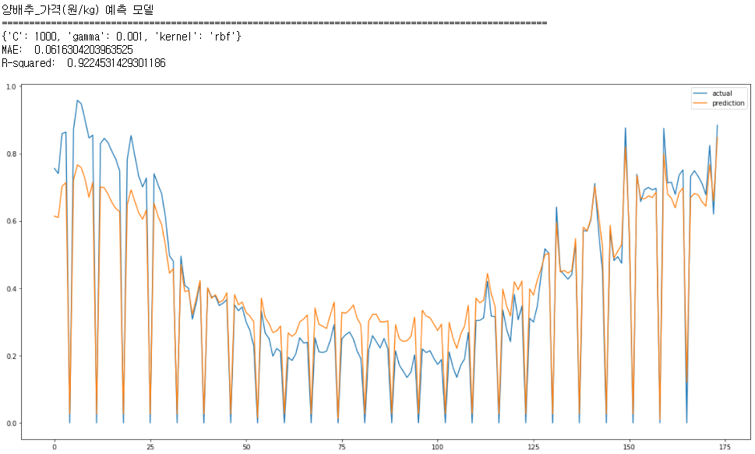
4. 모델링
양배추
Notes:
이전에 분석에서 말씀드린 6개 중점 품목을 위주로 결과를 보았습니다. mae가 0.06 알스퀘어가 0.922 로 나왔습니다. 매우 좋은 모델입니다. 실제와 예측값이 그래프로 유사점을 많이 보이고 있습니다.

Slide 39
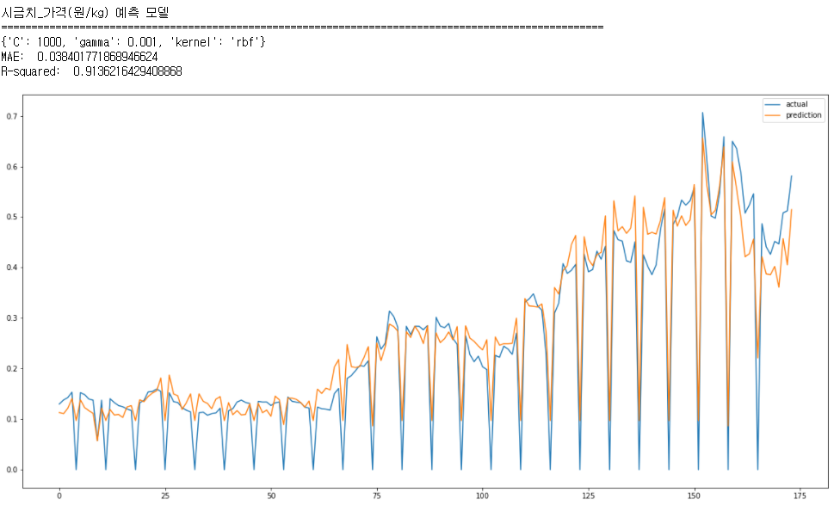
4. 모델링
시금치,
Notes:
시금치도 알스퀘어 값이 91퍼센트를 보입니다.

Slide 40
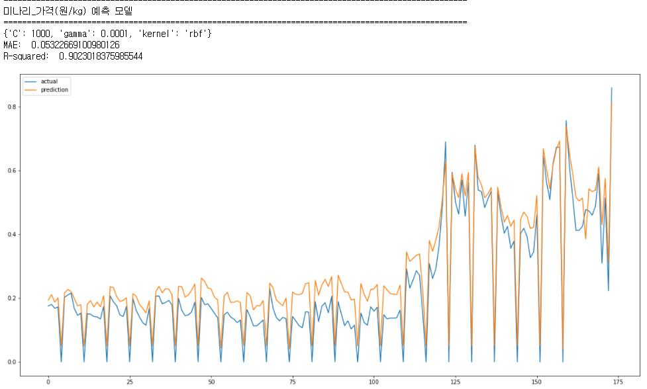
4. 모델링
미나리,
Notes:
미나리도 90퍼센트를 보입니다.

Slide 41

4. 모델링
파프리카,
Notes:
파프리카의 경우도 93퍼센트를 보입니다.

Slide 42

4. 모델링
새송이
Notes:
새송이 버섯은 87퍼센트로 전체 평균에 가깝습니다.

Slide 43

4. 모델링
당근
Notes:
당근은 평균보다 약간 낮은 85퍼센트입니다.

Slide 44

4. 모델링
얼갈이배추
Notes:
추가로 가장 값이 잘 나왔던 얼갈이배추입니다. 95%가 나왔습니다.

Slide 45

4. 모델링
4.2 LightGBM
거래량, 가격 컬럼을
p_lag, q_lag로 변환
1,2,4주 컬럼을 만듦
y값
Notes:
라이트 지비엠 모델링입니다. 거래량과, 가격 컬럼을 p_lag, q_lag로 변환하고 1,2,4 주의 컬럼을 새로 만들고 해당 내역을 나중에 예측에 필요한 y값으로 잡았습니다.

Slide 46

4. 모델링
다음과 같이 한 행에 28일의 데이터
삽입
Notes:
한 행에 28일의 데이터를 삽입하고, 제일 마지막에 1,2,4 주 컬럼을 추가하였습니다.

Slide 47

4. 모델링
평가를 위한 NMAE점수 준비
Notes:
평가를 위한 NMAE 스코어를 준비합니다. 1,2,4주의 모델에서 나온 평균값을 만들어 출력합니다.

Slide 48

4. 모델링
파라미터, 모델 세팅
Notes:
모델에 대한 세팅을 해줍니다. 파라미터값 설정과 얼리스탑 등의 세팅을 진행해줍니다.

Slide 49

4. 모델링
값으로 들어갈 품종과 품목
Notes:
타겟 품종과 품목을 변수에 넣어줍니다.

Slide 50

4. 모델링
for문이 돌면서
위에서 정의한 함수
들을 이용해
품종, 품목별
데이터가 1,2,4주
데이터를 모델링해
model_dict에 넣음
Notes:
for문이 돌면서 품종, 품목별 모델링하여 1,2,4 주 데이터를 모델링하여 모델딕에 넣습니다.

Slide 51


4. 모델링
베스트 스코어
Notes:
베스트 스코어 입니다. 해당값은 NMAE값입니다. 각 1,2,4주의 가장 좋은 점수입니다. -> 통합해서 평균을 구할 경우 약 NMAE 0.28 정도의 값을 보입니다.

Slide 52

4. 모델링
4.3 CNN+LSTM
Notes:
저희는 CNN과 LSTM을 결합하여 모델링을 하였습니다.

Slide 53

4. 모델링
4.3 CNN+LSTM
Notes:
모델 구성에서, LSTM과 콘브를 확인하실 수 있습니다. 그리고 예측 데이터와 실제 데이터를 시각화 하였습니다.

Slide 54


4. 모델링
양배추
Notes:
양배추의 R2 스코어는 R2 스코어는 해당 모델이 얼마나 설명력을 가지고 있는지 정도로 확인할 수 있습니다.
약 0.79 정도가 나옵니다.
결정계수

Slide 55


4. 모델링
시금치,
Notes:
시금치는 0.5 정도가 나옵니다.

Slide 56


4. 모델링
미나리,
Notes:
미나리는 0.73 정도가 나옵니다.

Slide 57


4. 모델링
파프리카,
Notes:
파프리카는 0.81정도가 나옵니다. 모양도 실제 그래프의 값을 많이 따라가고 있습니다.

Slide 58


4. 모델링
새송이
Notes:
새송이도 0.81 정도입니다.

Slide 59


4. 모델링
당근
Notes:
이것과 같이 모델이 학습되지 않은 케이스가 몇개 있었습니다. 그래서 나중에 말씀드리겠지만, 해당 모델 사용을 배제하였습니다.

Slide 60


4. 모델링
얼갈이배추
Notes:
얼갈이 배추는 0.47 입니다.

Slide 61
4. 모델링
4.4 다변수 CNN+LSTM( 날씨데이터, 유가 추가, 컬럼 4579)
Notes:
마지막 모델입니다. 이전의 모델들은 날씨데이터와 유가 데이터 사용이 배제되었습니다. 이유는 컬럼이 너무 많아서 모델에 오히려 문제가 생겼기 때문입니다.
해당 모델은 그런 문제를 보여드리고자 컬럼을 모두 추가하고 작업한 모델입니다.

Slide 62


4. 모델링
양배추
Notes:
R2 스코어가 음수일 경우 학습이 안되고 있다는 뜻입니다.

Slide 63


4. 모델링
시금치,

Slide 64


4. 모델링
미나리,

Slide 65

4. 모델링
파프리카,

Slide 66


4. 모델링
새송이

Slide 67


4. 모델링
당근

Slide 68


4. 모델링
얼갈이배추
Notes:
해당 모델들과 같이 의미 없는 점수들이 나옵니다. 또한 오히려 모델링에 걸리는 시간이 굉장히 늘어났습니다.

Slide 69
5 결론
Notes:
마지막으로 결론입니다.

Slide 70
5. 결론
5.1 모델평가
LightGBM, CNN+LSTM, SVM을 모델링하고 성능테스트를 해보았습니다. 이 중에서 SVM모델이 평균 R2-score값이 0.87로 가장 높게 측정되었습니다.
오랜 시간을 갖고 딥러닝에 파라미터 튜닝을 더 하거나 데이터 전처리를 더 잘할 경우 머신러닝 보다 더 뛰어날 수 있을 수도 있다고 생각한다. 하지만 시간 대비 효용을 따져보았을 때, 딥러닝이 머신러닝보다 무조건 좋은것은 아닌것 같다.
Notes:
저희는 라이트 지비엠, 씨엔엔+LSTM, SVM을 모델링하고 성능테스트하였습니다. 이중 SVM이 평균 R2 스코어 값이 0.87로 가장 높게 측정되었습니다.
오랜 시간을 갖고 딥러닝에 파라미터 튜닝을 더 하거나 데이터 전처리를 더 잘하면 더 좋은 성적이 나올 수도 있다는 생각이 들지만, 시간 대비 효용을 따져보았을 때, 딥러닝이 머신러닝보다 무조건 좋은것은 아닌것 같습니다.
이번에 적재적소라는 말이 생각났습니다.

Slide 71
5. 결론
5.2 실패
웹크롤링으로 수입, 수출, 재배지, 생산량 등의 데이터를 가져와 사용 데이터를 만들려 했으나, 공모전에서 사용하는 데이터와 합치는것이 제한되어 제외하게 되었다. 연단위, 월단위 데이터를 일별로 변환하는 것에 대한 회의적 의견.
날씨 데이터를 만들어서 사용하려고 했으나, 컬럼 수가 너무 많아지면서 관리나 작업이 제한되어 제외하게 되었다.
전체 로우 데이터의 파일 크기가 너무 컸다(약 23기가). 그래서 데이터 처리를 위해, 하둡에 대한 공부, AWS에 대한 공부와 고려를 하였고, 마지막에 일부씩 PICKLE를 사용하여 합치려고 했으나, 이것도 용량이 너무 컸다. 그래서 마지막으로 데이터 정보를 손상시키는 것을 감안하고, 거래량은 sum, 거래가격은 mean으로 합쳤다. 하지만, 이것도 주산지 컬럼이 너무 많아서 주산지를 제외하였다.
Notes:
저희는 중간에 많은 실패를 경험했습니다. 처음에 많은 추가 데이터를 가져왔으나, 사용상 제한되어 많은 데이터를 포기하였습니다.
또한, 날씨 데이터를 만들어서 사용하려 했으나, 컬럼 수가 너무 많아지면서 관리와 작업이 제한되어 제외 하였습니다.
전체 로우 데이터가 너무 컸습니다 약 23기가 그래서 데이터 처리에 대해서 많은 공부와 고려를 했고, 여러 방법을 사용했으나, 제대로 정리되지 않아 정보를 손상 시키는 것을 감안하고 차원을 줄여주었습니다.

Slide 72
5. 결론
5.3 느낀점
박시원: 이번 프로젝트를 통해 짧은 시간동안 계획을 세워 데이터를 분석 예측는 모델을 만들었습니다. 주제를 정하고 각자 맡은바를 공부하여 구현하는 과정으로 진행하였습니다. 프로젝트를 하면서 생각처럼 되지않아 잘못된 방향으로 가기도 하였습니다. 그때 팀원들과 같이 문제를 공유하고 해결 하였습니다. 이번 기회를 통해 많은 공부를 할 수 있었습니다.
손준수: 데이터 전처리 과정에서 큰 용량의 데이터 처리의 고민, 부족한 환경자원에 대한 고민, 다양한 머신러닝 모델과 딥러닝 모델들을 학습하고 설계, 튜닝하는 과정 등등을 경험하였습니다. 부족한 부분에서 오는 많은 아쉬움도 남지만 좋은 팀원들을 만나 소통하면서 직면한 문제를 하나 둘 해결하고 학습해 나가는 프로젝트를 완료하게 되어 좋았습니다.
송현욱: 대규모 데이터를 전처리 하는 것에 있어서 공부의 부족함을 느꼈습니다. 23기가 가량의 데이터를 처리할수 없어서 여러 수단을 팀원들과 고민할때, 하둡과 스파크에 대해 알게되었습니다. 이 부분에 대해서 더 배우고 싶다는 것을 느꼈고, 전처리를 하면서 막히는 부분이 여러곳에 있었지만 팀원들의 도움으로 잘 해결할 수 있어서 감사했습니다.
임태섭: 개인적으로 많이 부족함을 느꼈습니다. 동시에 집단지성의 힘을 다시 한번 느꼈습니다. 제가 막힌 문제에서 다른 조원이 조언을 주어 문제가 해결된 적이 많았습니다. 괜히 조를 구성하고 함께하는 것이 아님을 느끼게 되었습니다. 처음보는 내용이 많아 어려웠지만, 같이 스터디하면서 알아가면서 해결해서 발전되는 느낌이었습니다.
Notes:
저희 조원들이 느낀 점 입니다. 박시원 학우는 팀원들과 같이 문제를 공유하고 해결한 내용에 대해 말해주었고,
손준수 학우는 대용량의 데이터 처리, 다양한 모델 학습에 대한 경험과 팀원들과 함께 문제를 해결한것이 좋았다고 말해주었습니다.
송현욱 학우는 대규모 데이터 처리에 대한 고민, 배움에 대한 열정과, 팀원들과의 소통을 통한 문제 해결 경험을 말해주었습니다.
임태섭 교육생은 개인적인 부족함과 집단지성의 힘에 대해서 말해주었습니다.

Slide 73
5. 결론
5.4 참조문헌
LSTM 네트워크를 활용한 농산물 가격 예측 모델, 한국콘텐츠학회논문지 18vol. 18 No.11, 신성호, 이미경, 송사광, 한국과학기술연구원 연구데이터플랫폼센터, 한구과학기술정보연구원 연구데이터플랫폼센터, 과학기술연합대학원대학교 빅데이터과학과
FTA 이행에 따른 시장개방과 농산물 수입에 영향을 미치는 요인분석, Journal of the Korea Academia-Industrial cooperation Society Vol. 18, No. 9 pp. 146-156, 2017, 지성태, 이수환, 한국농촌경제연구원
국내산과 수입산 농산물의 가격 전이 계수 비교: 공적분 검정을 중심으로, 농촌경제 제31권 제6호 17-37, 전상곤, 송주호, 한국농촌경제연구원 전문연구원, 한국농촌경제연구원 연구위원
농산물 수입 개방의 영향평가와 수입관리정책 방향, 한국농촌경제연구원 연구보고 R364/1997.12, 이재욱 연구위원, 최윤국 책임연구원
딥러닝을 이용한 주가 예측 모델, 숭실대학교 대학원 미디어학과 이지훈, 2016.12, 석사학위 논문
인공신경망 가격 예측 모델, 신유통 포커스 18-15호 정민제, 최영찬 서울대학교 박사과정, 서울대학교 교수
수입원재료 가격 상승의 식품물가 파급영향과 대응방향, 정책연구보고 P147.2011.6, 이용선 연구위원, 성명환 연구위원, 정학균 부연구위원, 전혜미 인턴연구원
https://www.tensorflow.org/tutorials/quickstart/beginner?hl=ko 텐서플로우 사이트, 학습

Slide 74
감사합니다.
Notes:
이상입니다. 감사합니다.

